Slide 1

GitHub

Slide 2

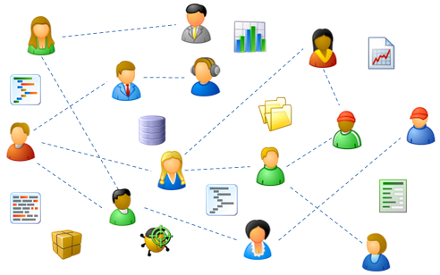
Social Programming

Slide 3
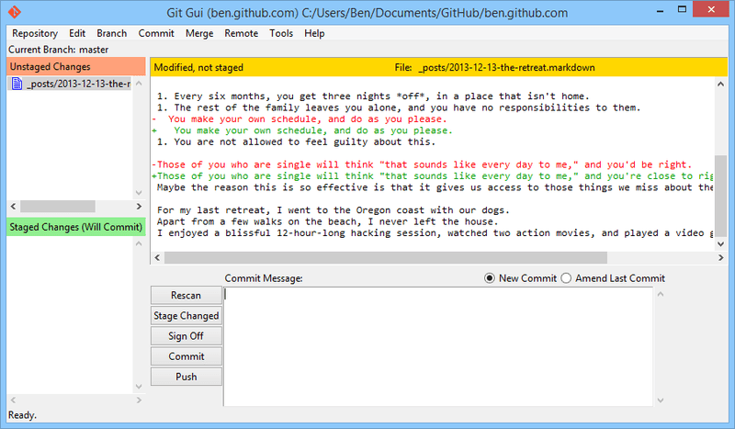
Git Bash vs GUI

Slide 4
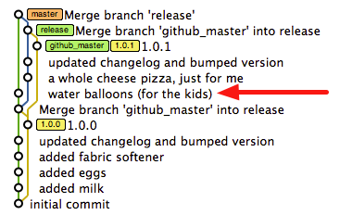
Master
Branches & Commits

Slide 5
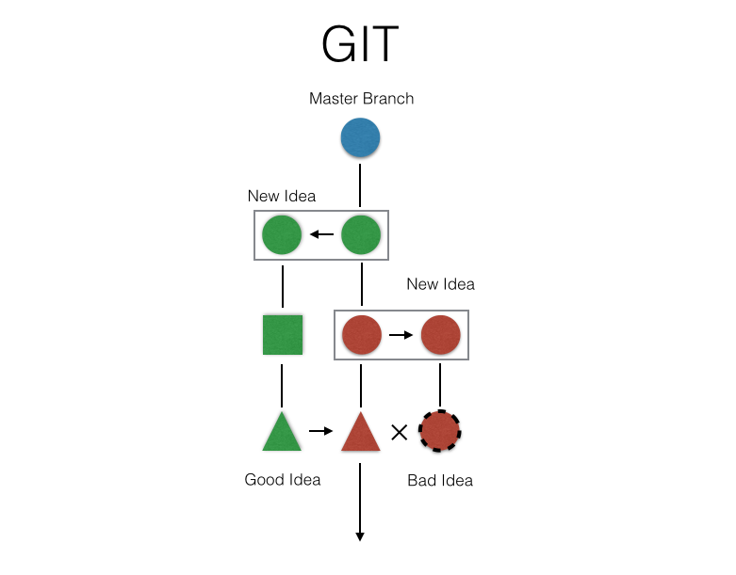
Master
Branches & Commits

Slide 6
Git as an Engine
GitHub | BitBucket
Public repos - unlimited | Public repos - unlimited
Private repos – 0 free | Private repos – 5 repositories for free
Users unlimited | 5 Users per repo – for free
Famous projects: Bootstrap, Node,js, jQuery, Rails | Famous projects: Mailchimp, Opera, Python
https://github.com https://bitbucket.org

Slide 7
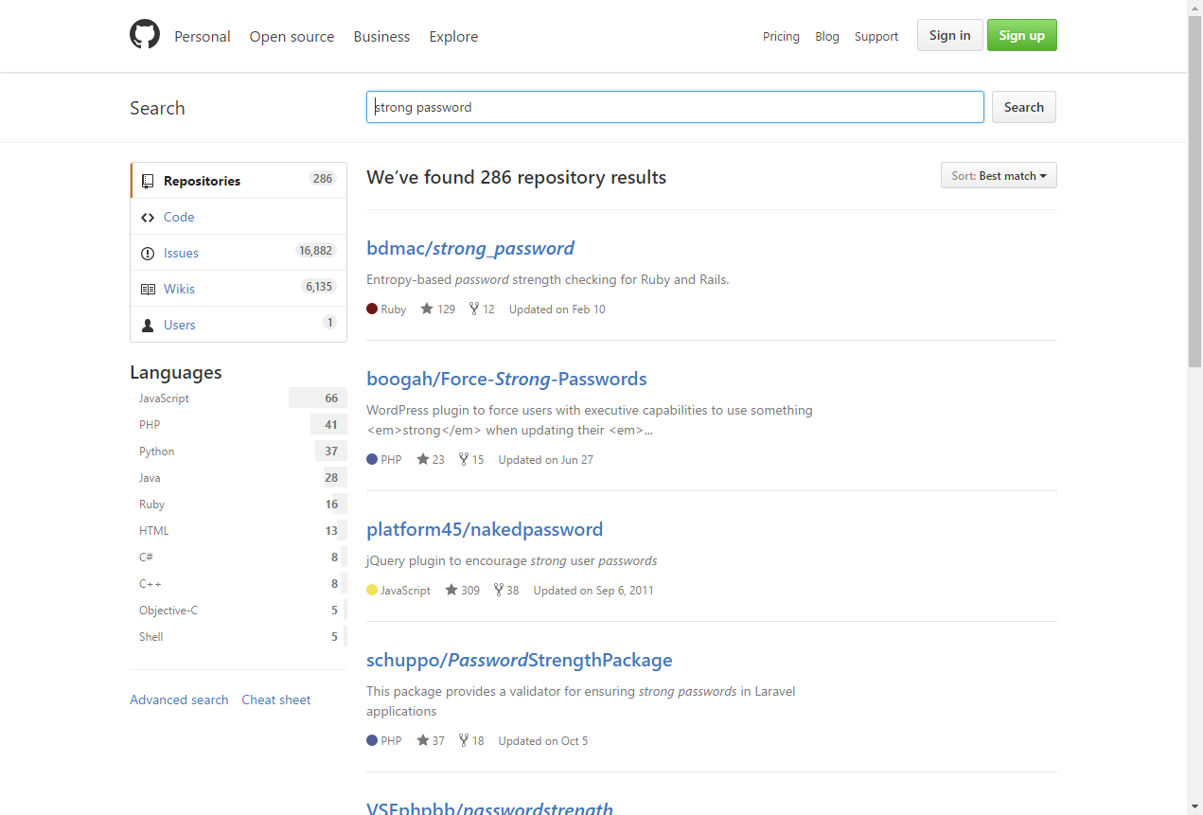
Advanced Search
in GitHub
https://github.com/search

Slide 8
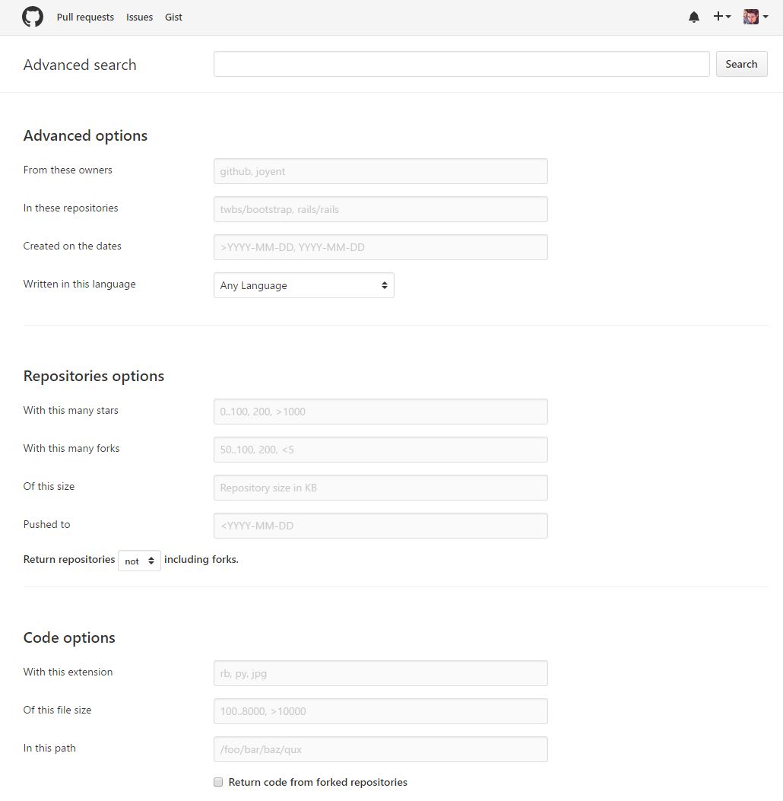
חיפוש מתקדם ב-GitHub
https://github.com/search/advanced

Slide 9
פקודות בסיסיות בGit
git clone /path/to/repository
git clone username@host:/path/to/repository
git init
git add <filename>
git add *
git commit -m "Commit message"
git pull
git push origin master
git checkout <branchname>
git checkout -b <branchname>
git grep "foo()" – חיפוש מיקום הקובץ המכיל את הפונקציה foo()
https://confluence.atlassian.com/bitbucketserver/basic-git-commands-776639767.html

Slide 10
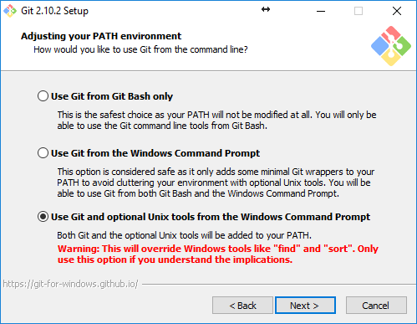
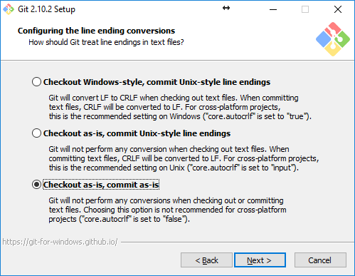
Installing Git Extentions
Download Git Ext https://git-scm.com/downloads
On the third screen of the installation we’ll pick Windows Command Prompt
On the forth screen we’ll pick Checkout as-is, commit as-is

Slide 11
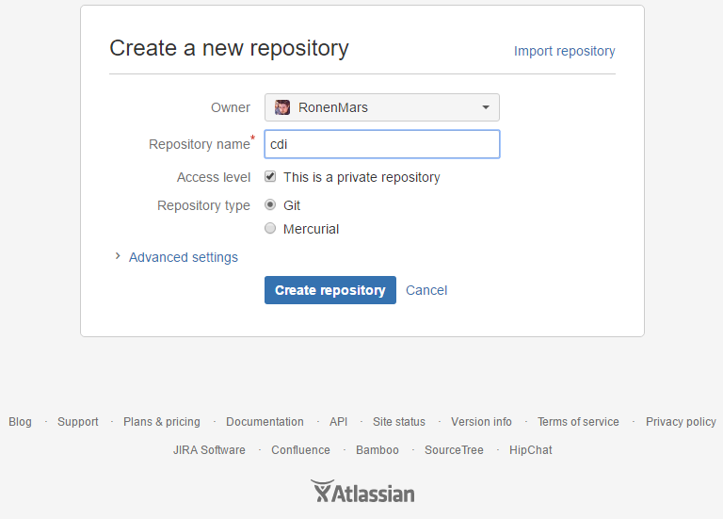
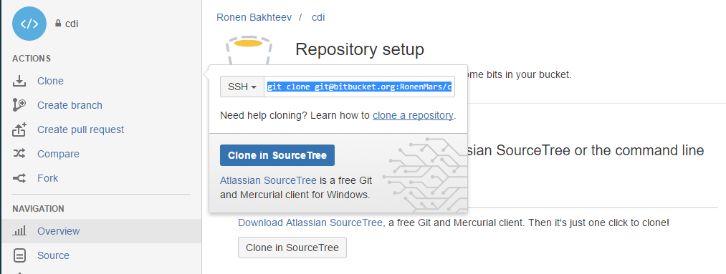
תחילת עבודה עם BitBucket
כשתסתיים ההתקנה, נדאג לפתוח מאגר חדש, עמו אנו הולכים לעבוד, נירשם באתר: https://bitbucket.org/
נבחר בתפריט Repositories ואז Create a new repository
נזין את השם של המאגר [1]
ונפתח את השורת הפקודות של Git, שנקראת Git Bash
להגדיר את הפרטים הראשוניים:
git config --global user.name "Sam Smith"
git config --global user.email sam@example.com
כדי לייבא את המאגר, עלינו להעתיק את כתובת המאגר כפי שהיא
מופיעה בBitBucket [2]:
git clone git@bitbucket.org:username/repo-name.git
לשורת הפקודות והמאגר שלכם מוכן
לאחר שביצעתם את השינוי הראשון, תוכלו להוסיף את הקובץ בפקודת
git add <filename>
לעדכן את השינוי עם הודעה מתאימה
git commit -m "Commit message"
והעלאת השינויים לשרת באמצעות
git push origin master
*במקום master ניתן לרשום את הענף עליו אתם עובדים
1
2

Slide 12
Thanks' for listening!
https://goo.gl/fwYaFN להורדת המצגת -

